Slide 1
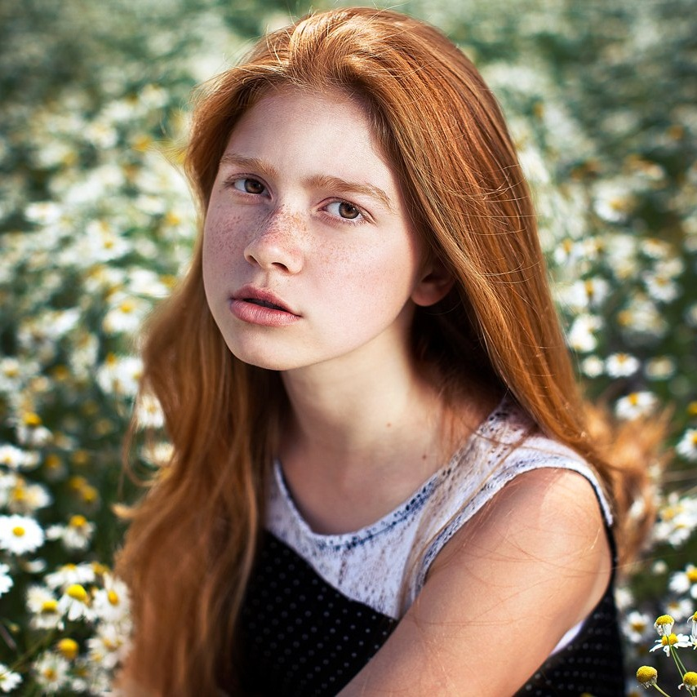
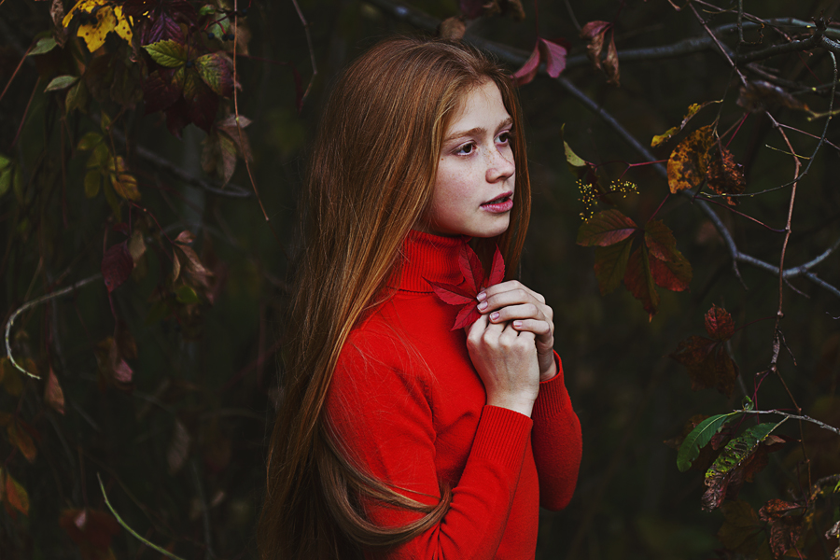
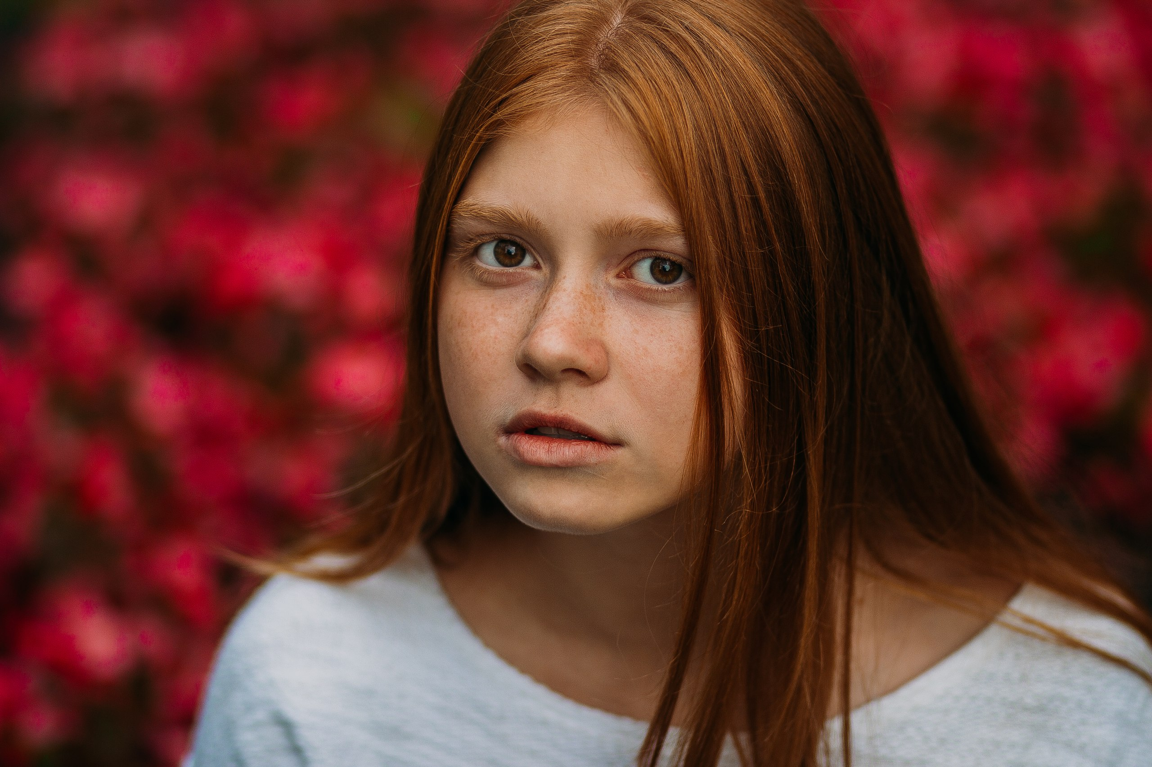
Самопрезентация участника мероприятия для талантливых детей в рамках проекта «Школа Росатома»
Меня зовут Рязаева Анна Дмитриевна. Я родилась 15.11.1999.
Я ученица 10 класса МОУ СОШ №222 г. Заречного, ударница.

Slide 2
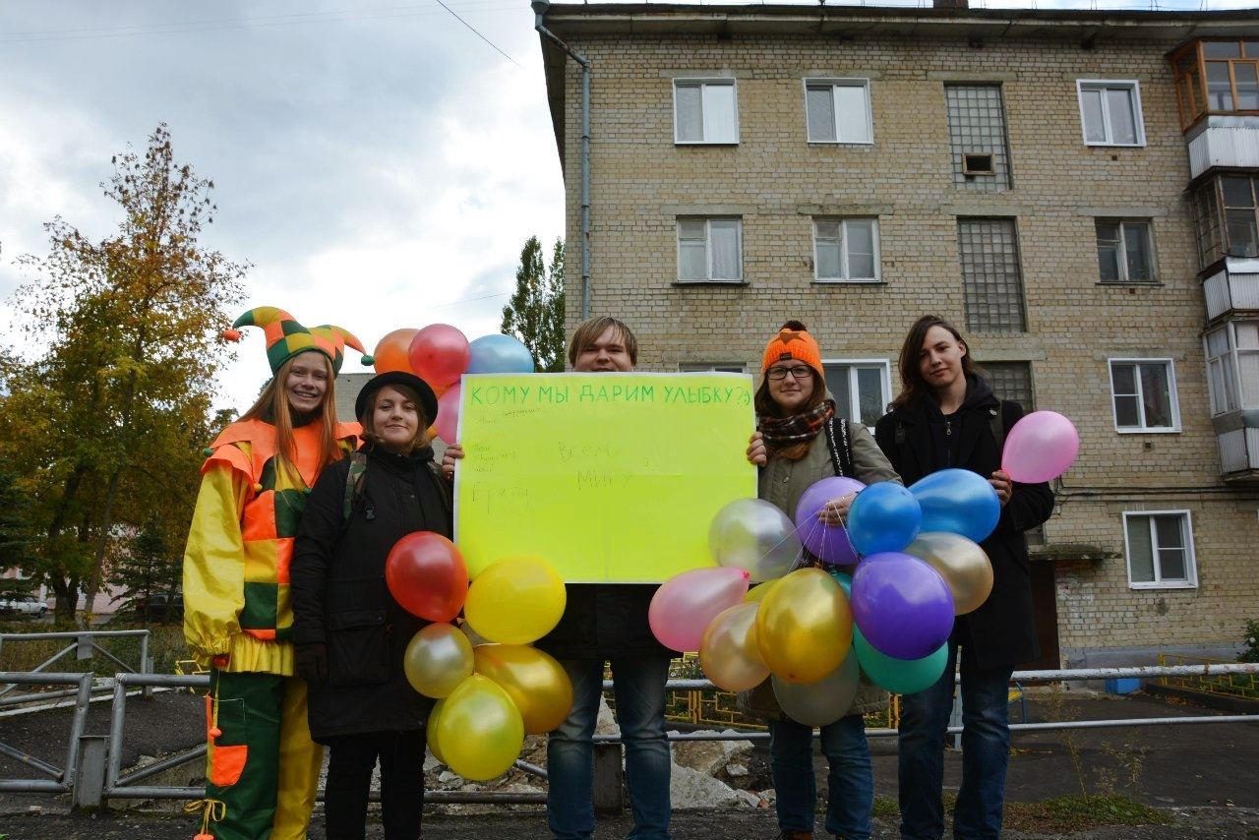
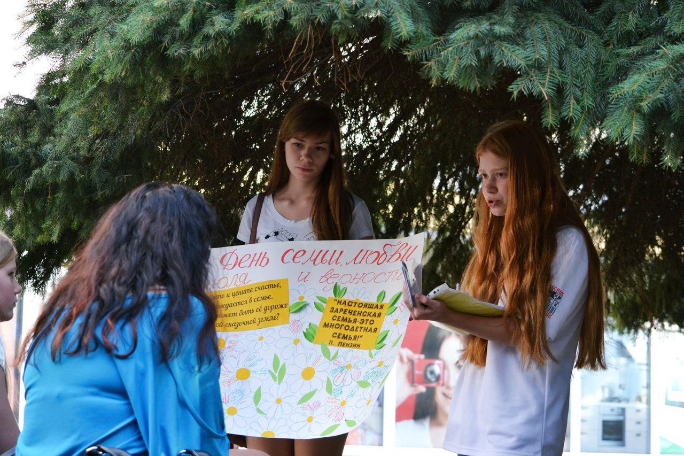
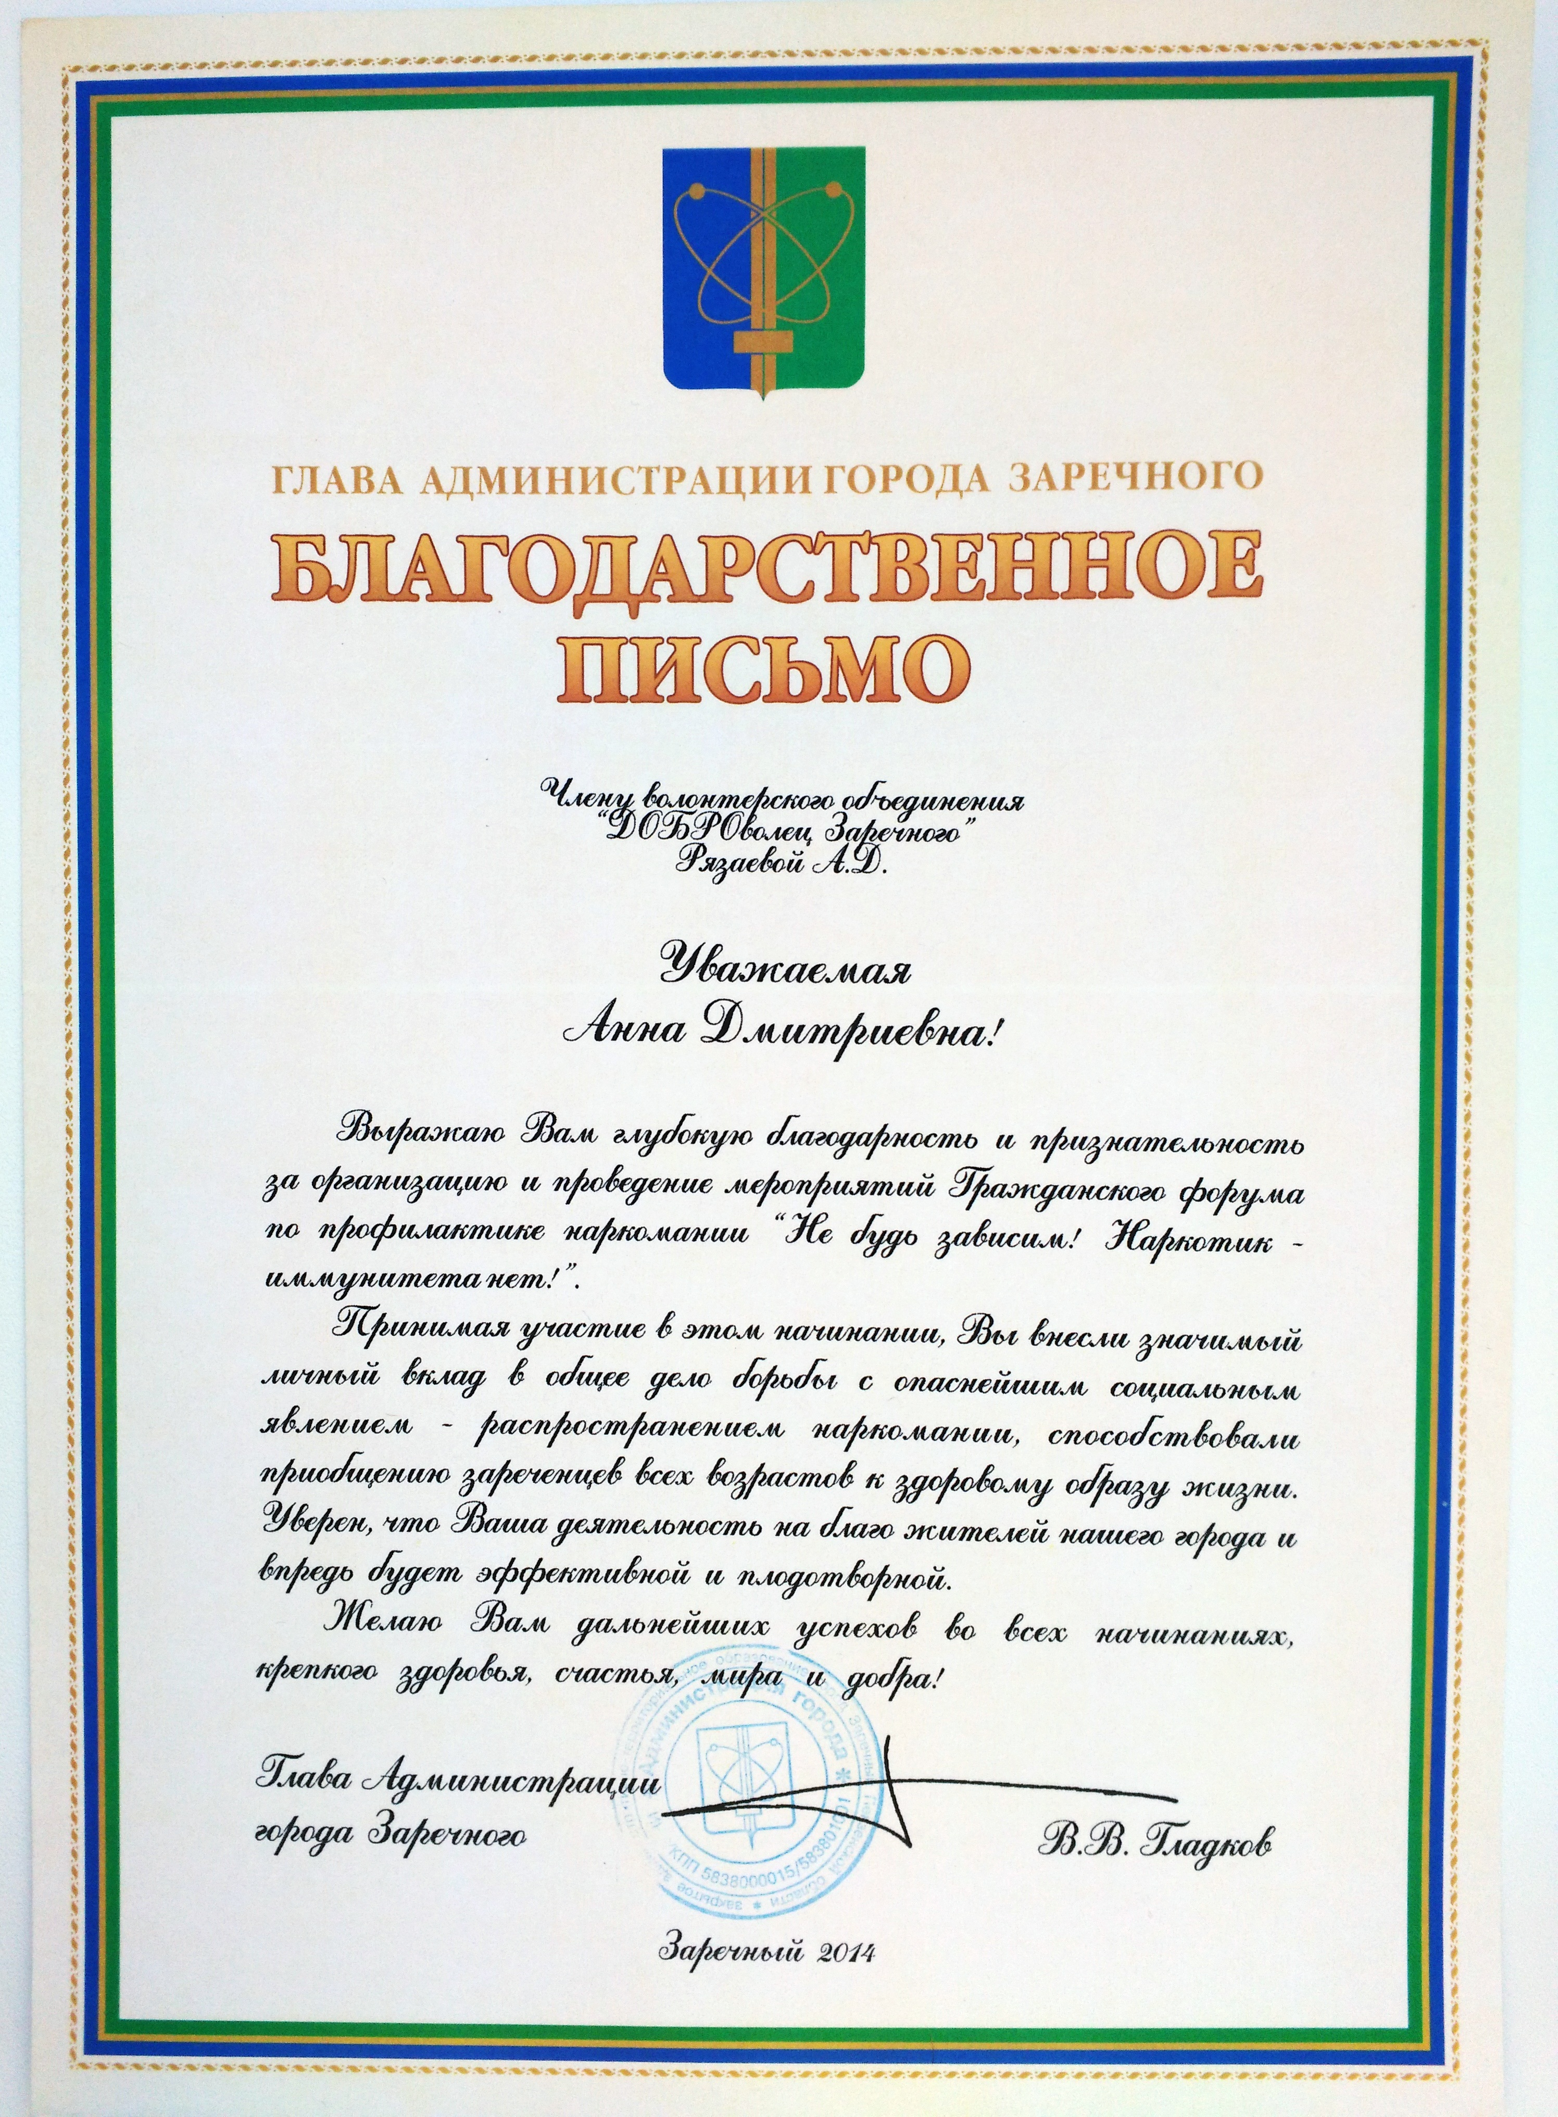
Мои интересы и увлечения
С 2012 года по настоящее время обучаюсь в Детской школе искусств по классу гитары, являюсь дипломантом открытого конкурса «В ритме души» г. Пенза.
Играю в оркестре русских народных инструментов, который в 2015 году стал лауреатом Всероссийского конкурса оркестров и ансамблей.
Также я являюсь активистом волонтерского объединения «ДОБРОволец Заречного». Принимала участие в таких проектах и молодежных акциях как «За русский язык», «Говорит Заречный», «Все начинается с семьи» и другие. Внесла свой вклад в организацию и проведение Гражданского форума «Не будь зависим! Наркотик – иммунитета нет!»
Данная активность помогает мне набираться опыта в проектной деятельности и социальной практике.

Slide 3
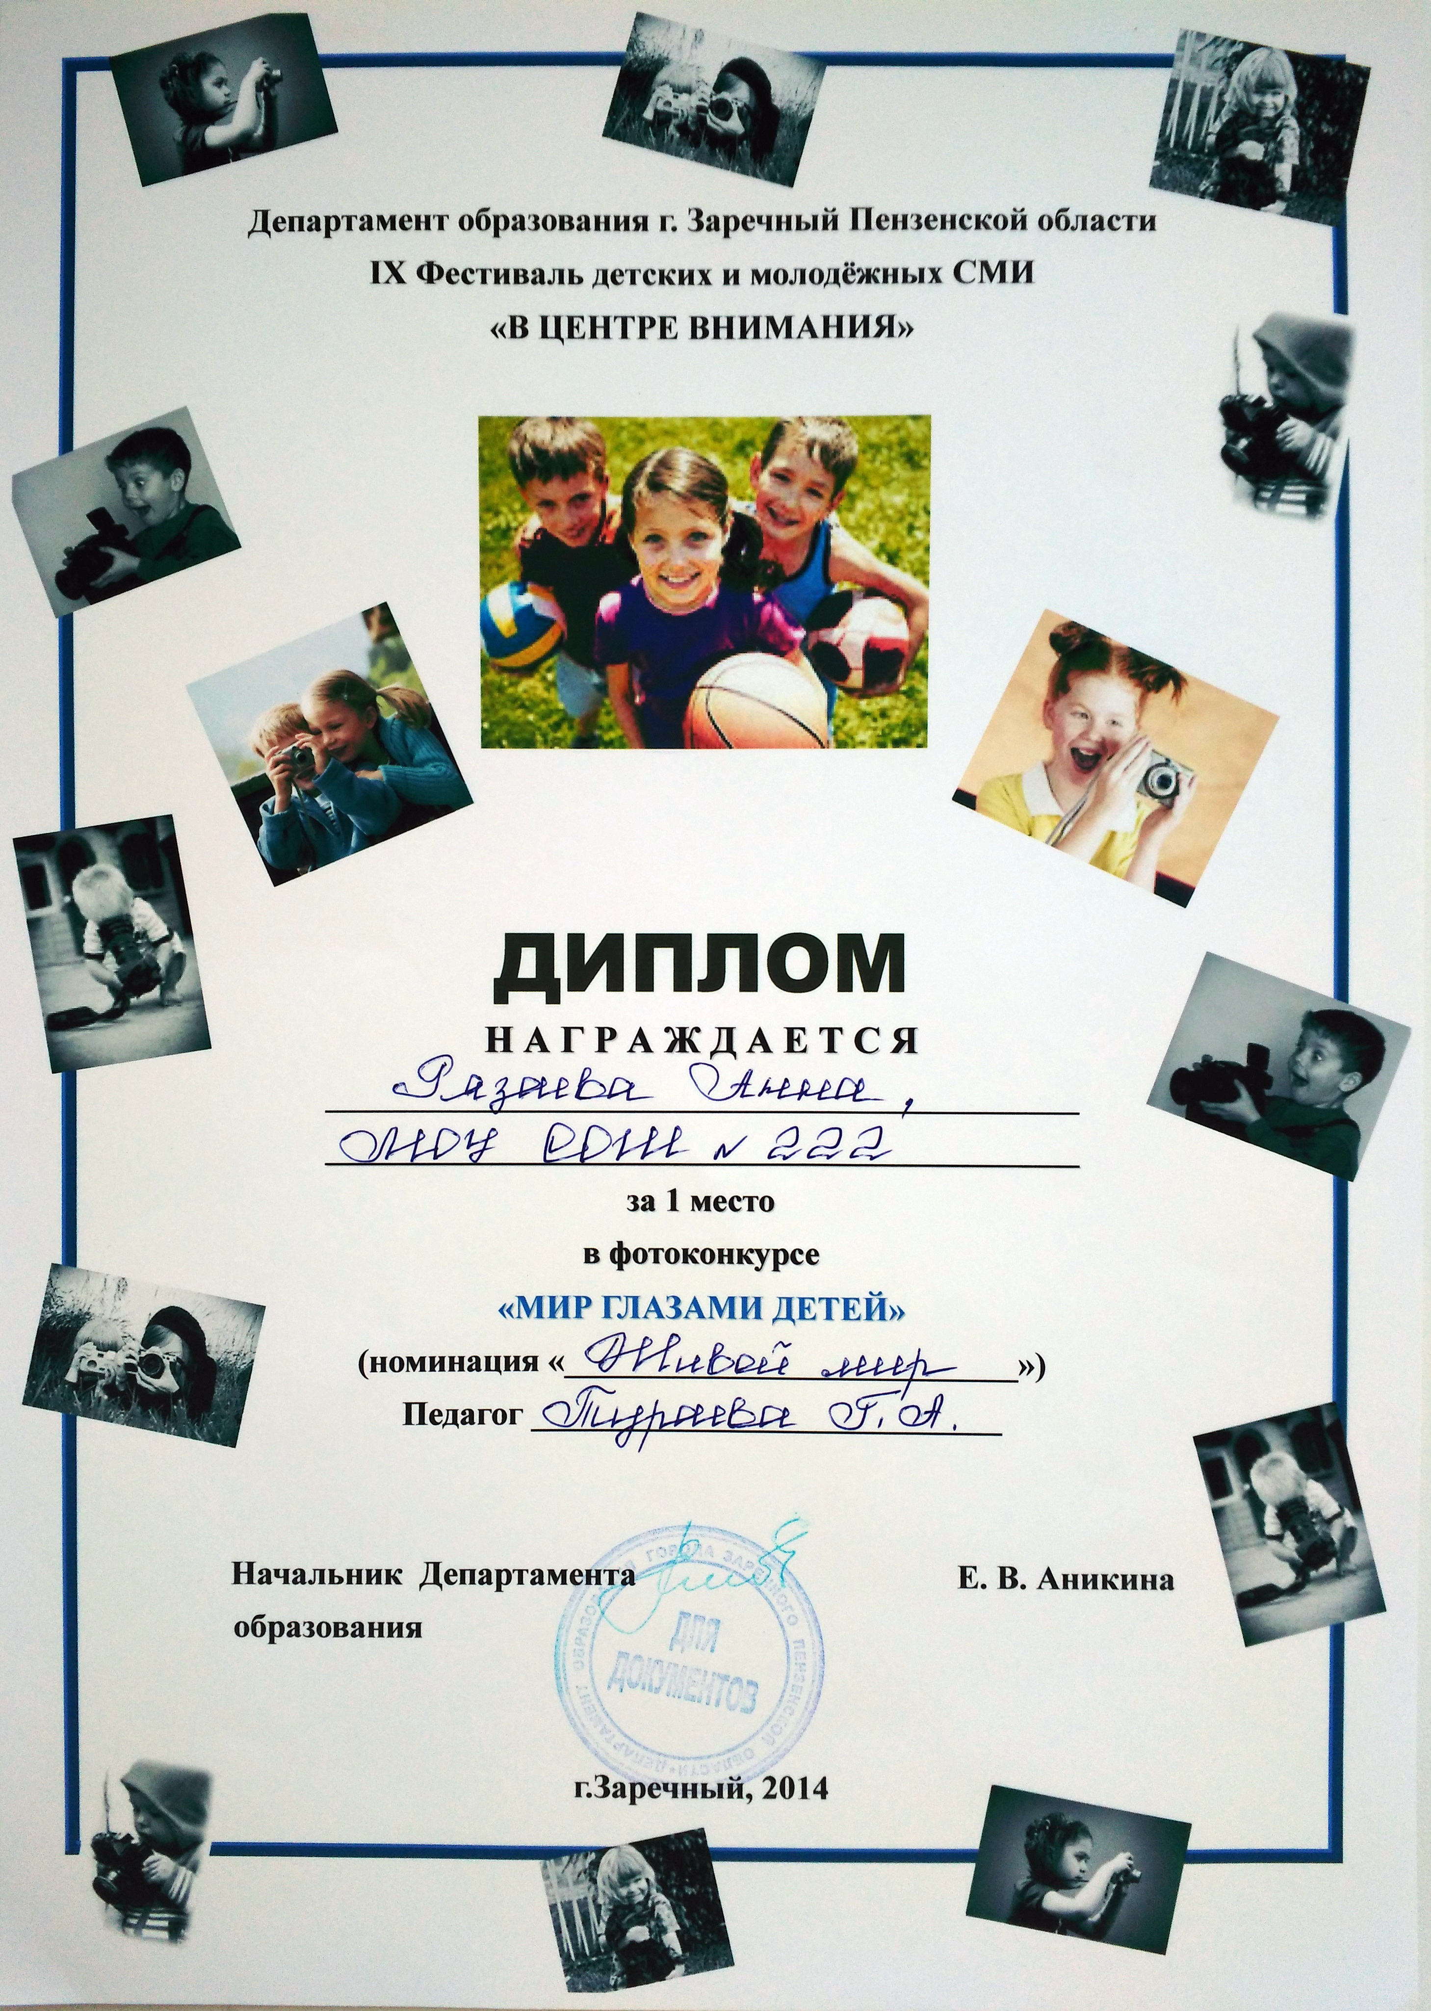
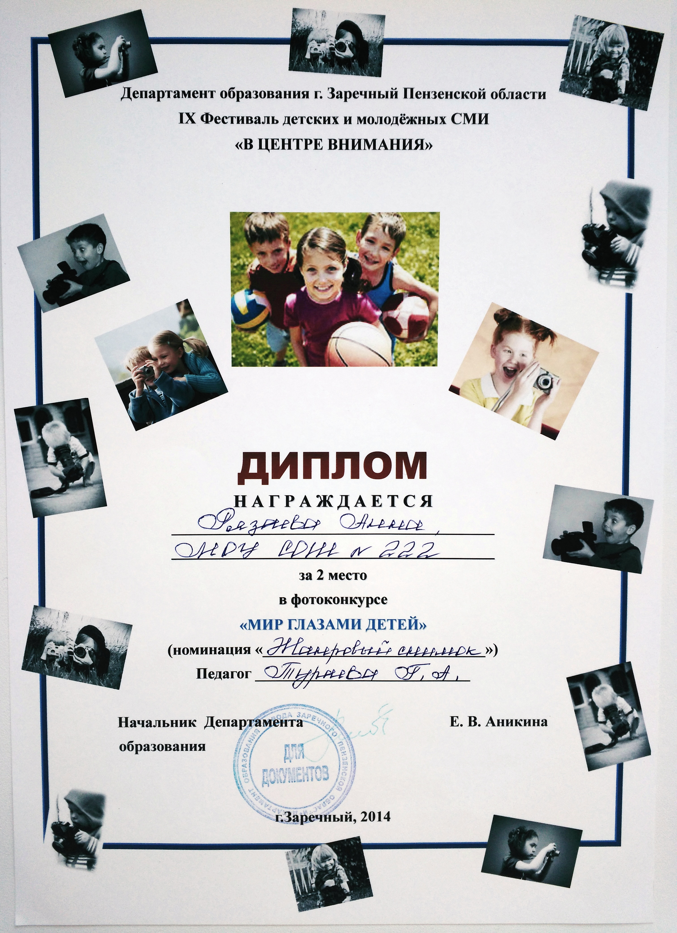
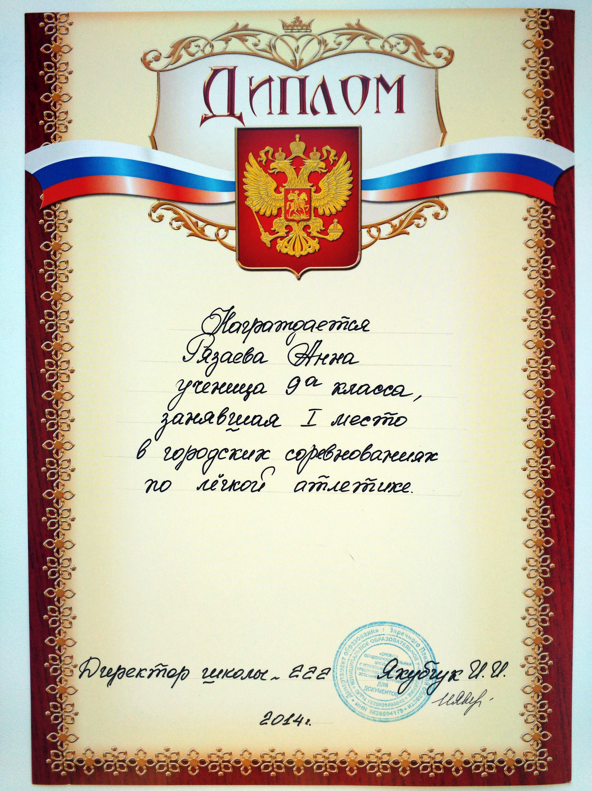
Помимо этого мне интересно искусство фотографии. Я принимаю участие в городских и областных фотоконкурсах.
Мои интересы и увлечения
На протяжении последних трех лет я занимаюсь легкой атлетикой, являюсь участником и неоднократным призером городских соревнований.
Занятия спортом помогли мне отлично проявить себя в областном телевизионном проекте «Мы команда».

Slide 4
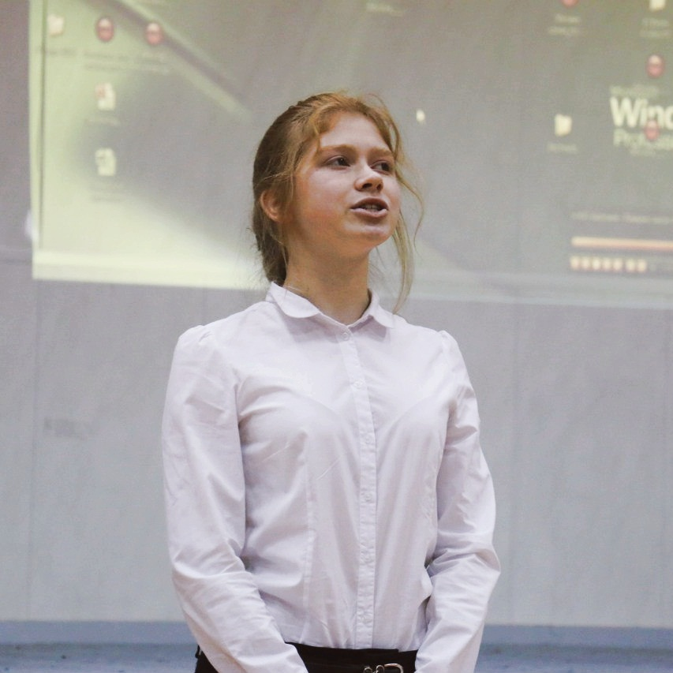
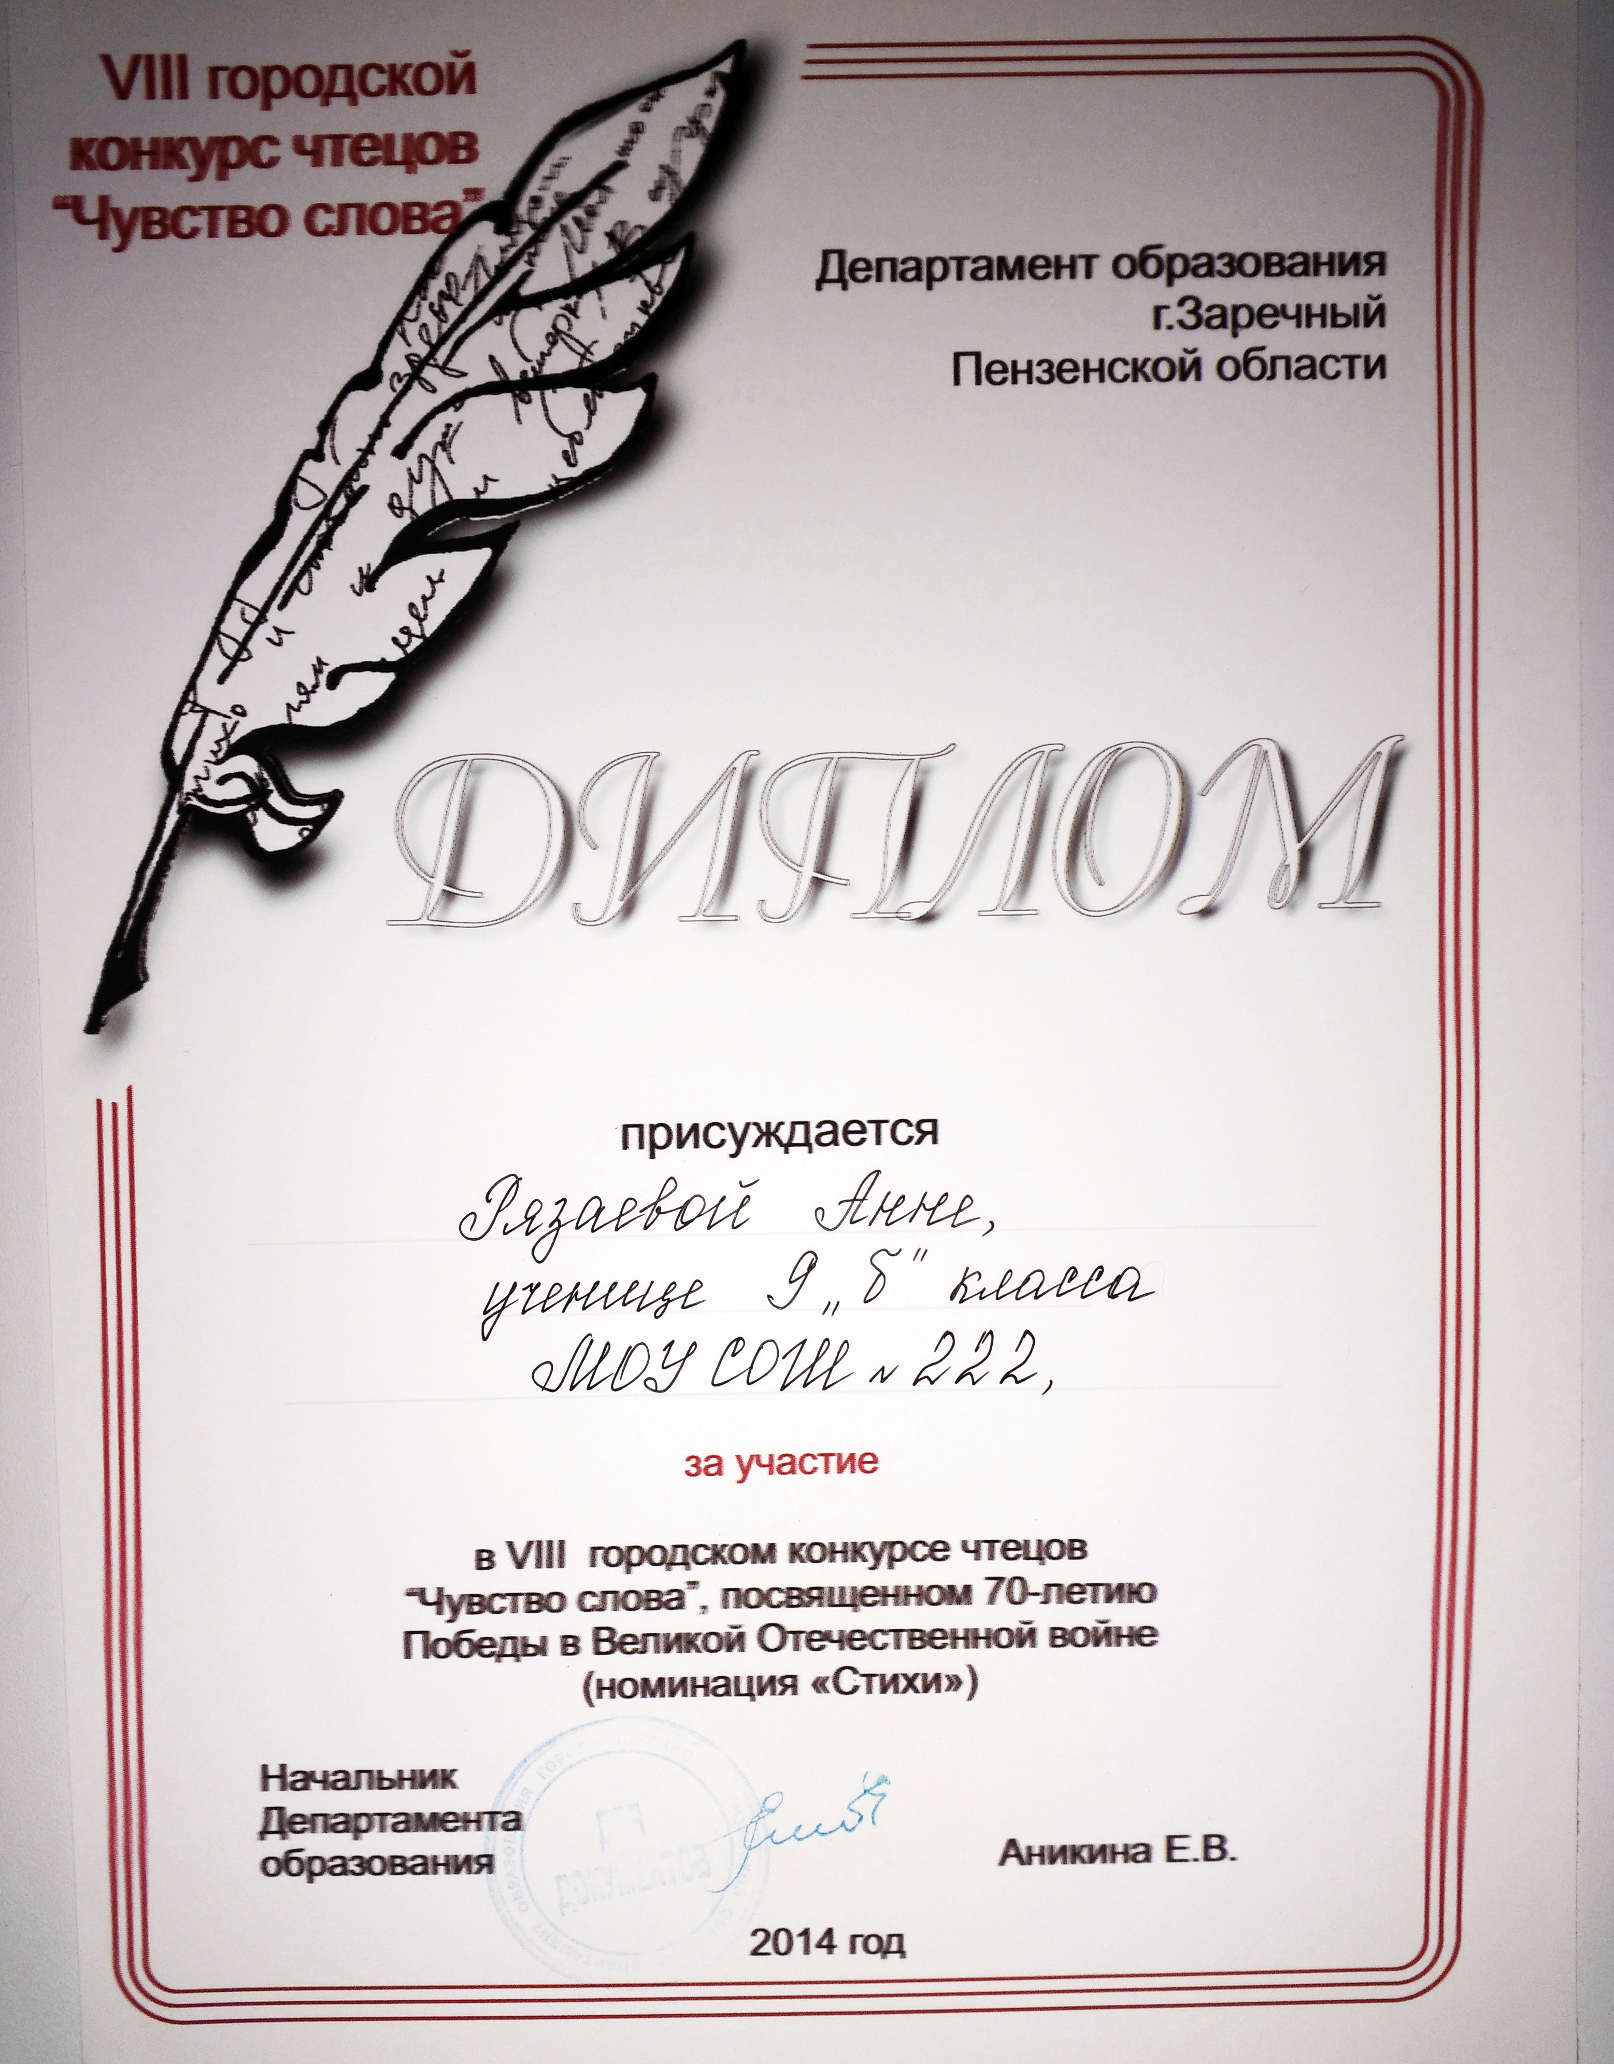
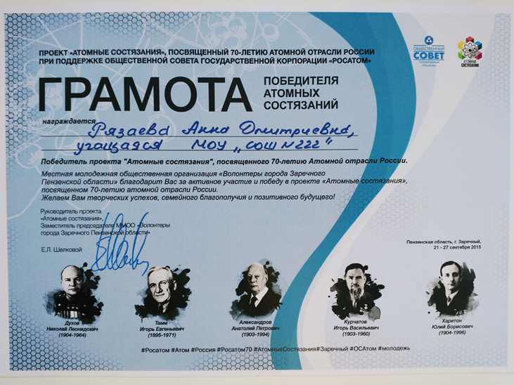
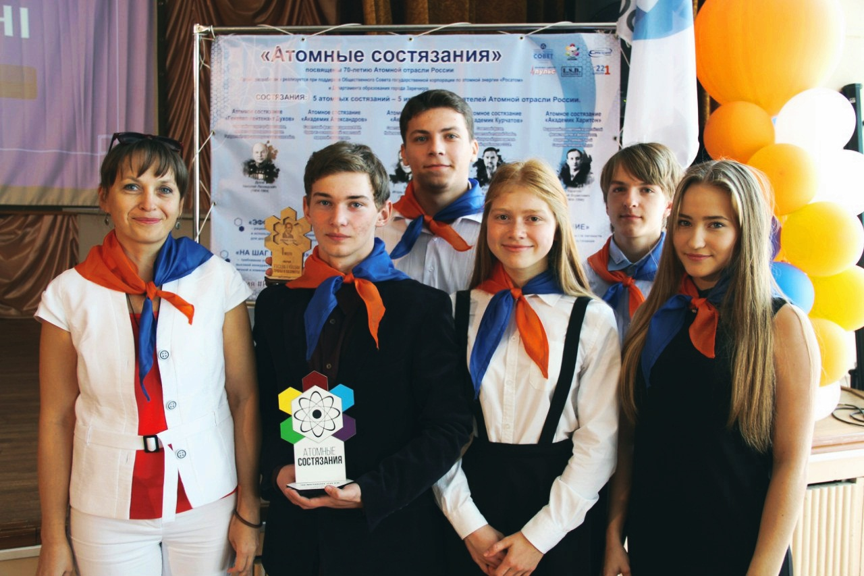
В этом учебном году я увлеклась журналистикой и записалась в редакцию детско-юношеской газеты «Четвертое измерение». Меня заинтересовал мир творческой и в то же время сложной профессии журналиста. Работа в газете помогла мне успешно выступить на фестивале-конкурсе «Атом ТВ».
Увлечение поэзией и прозой помогает мне выражать свои чувства и проявлять творческие способности. Я с удовольствием выступаю на конкурсах чтецов, мне нравится доносить до слушателей, те чувства и мысли, которые были заложены автором того или иного произведения. А своими эмоциями и артистическими данными я выражаю свое отношения к стихотворным и прозаическим текстам.
Осенью 2015 года мне удалось проявить себя в проекте «Атомные состязания», посвященному 70-летию атомной отрасли в России при поддержке общественного совета государственной корпорации «Росатом»,которое проходило в Заречном.

Slide 5
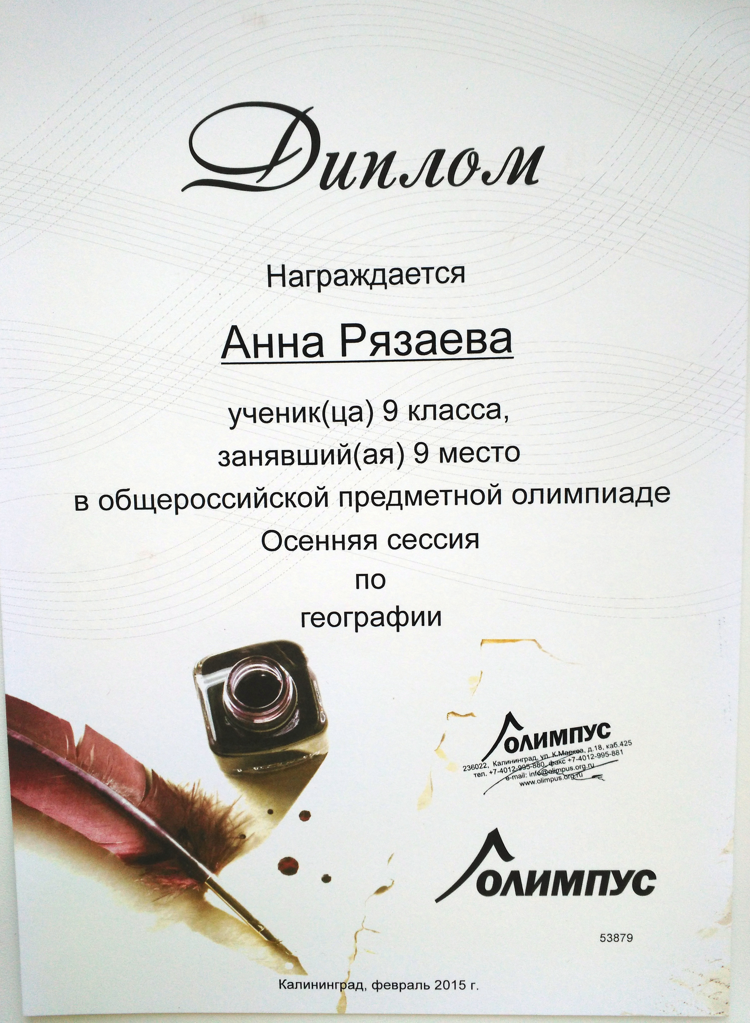
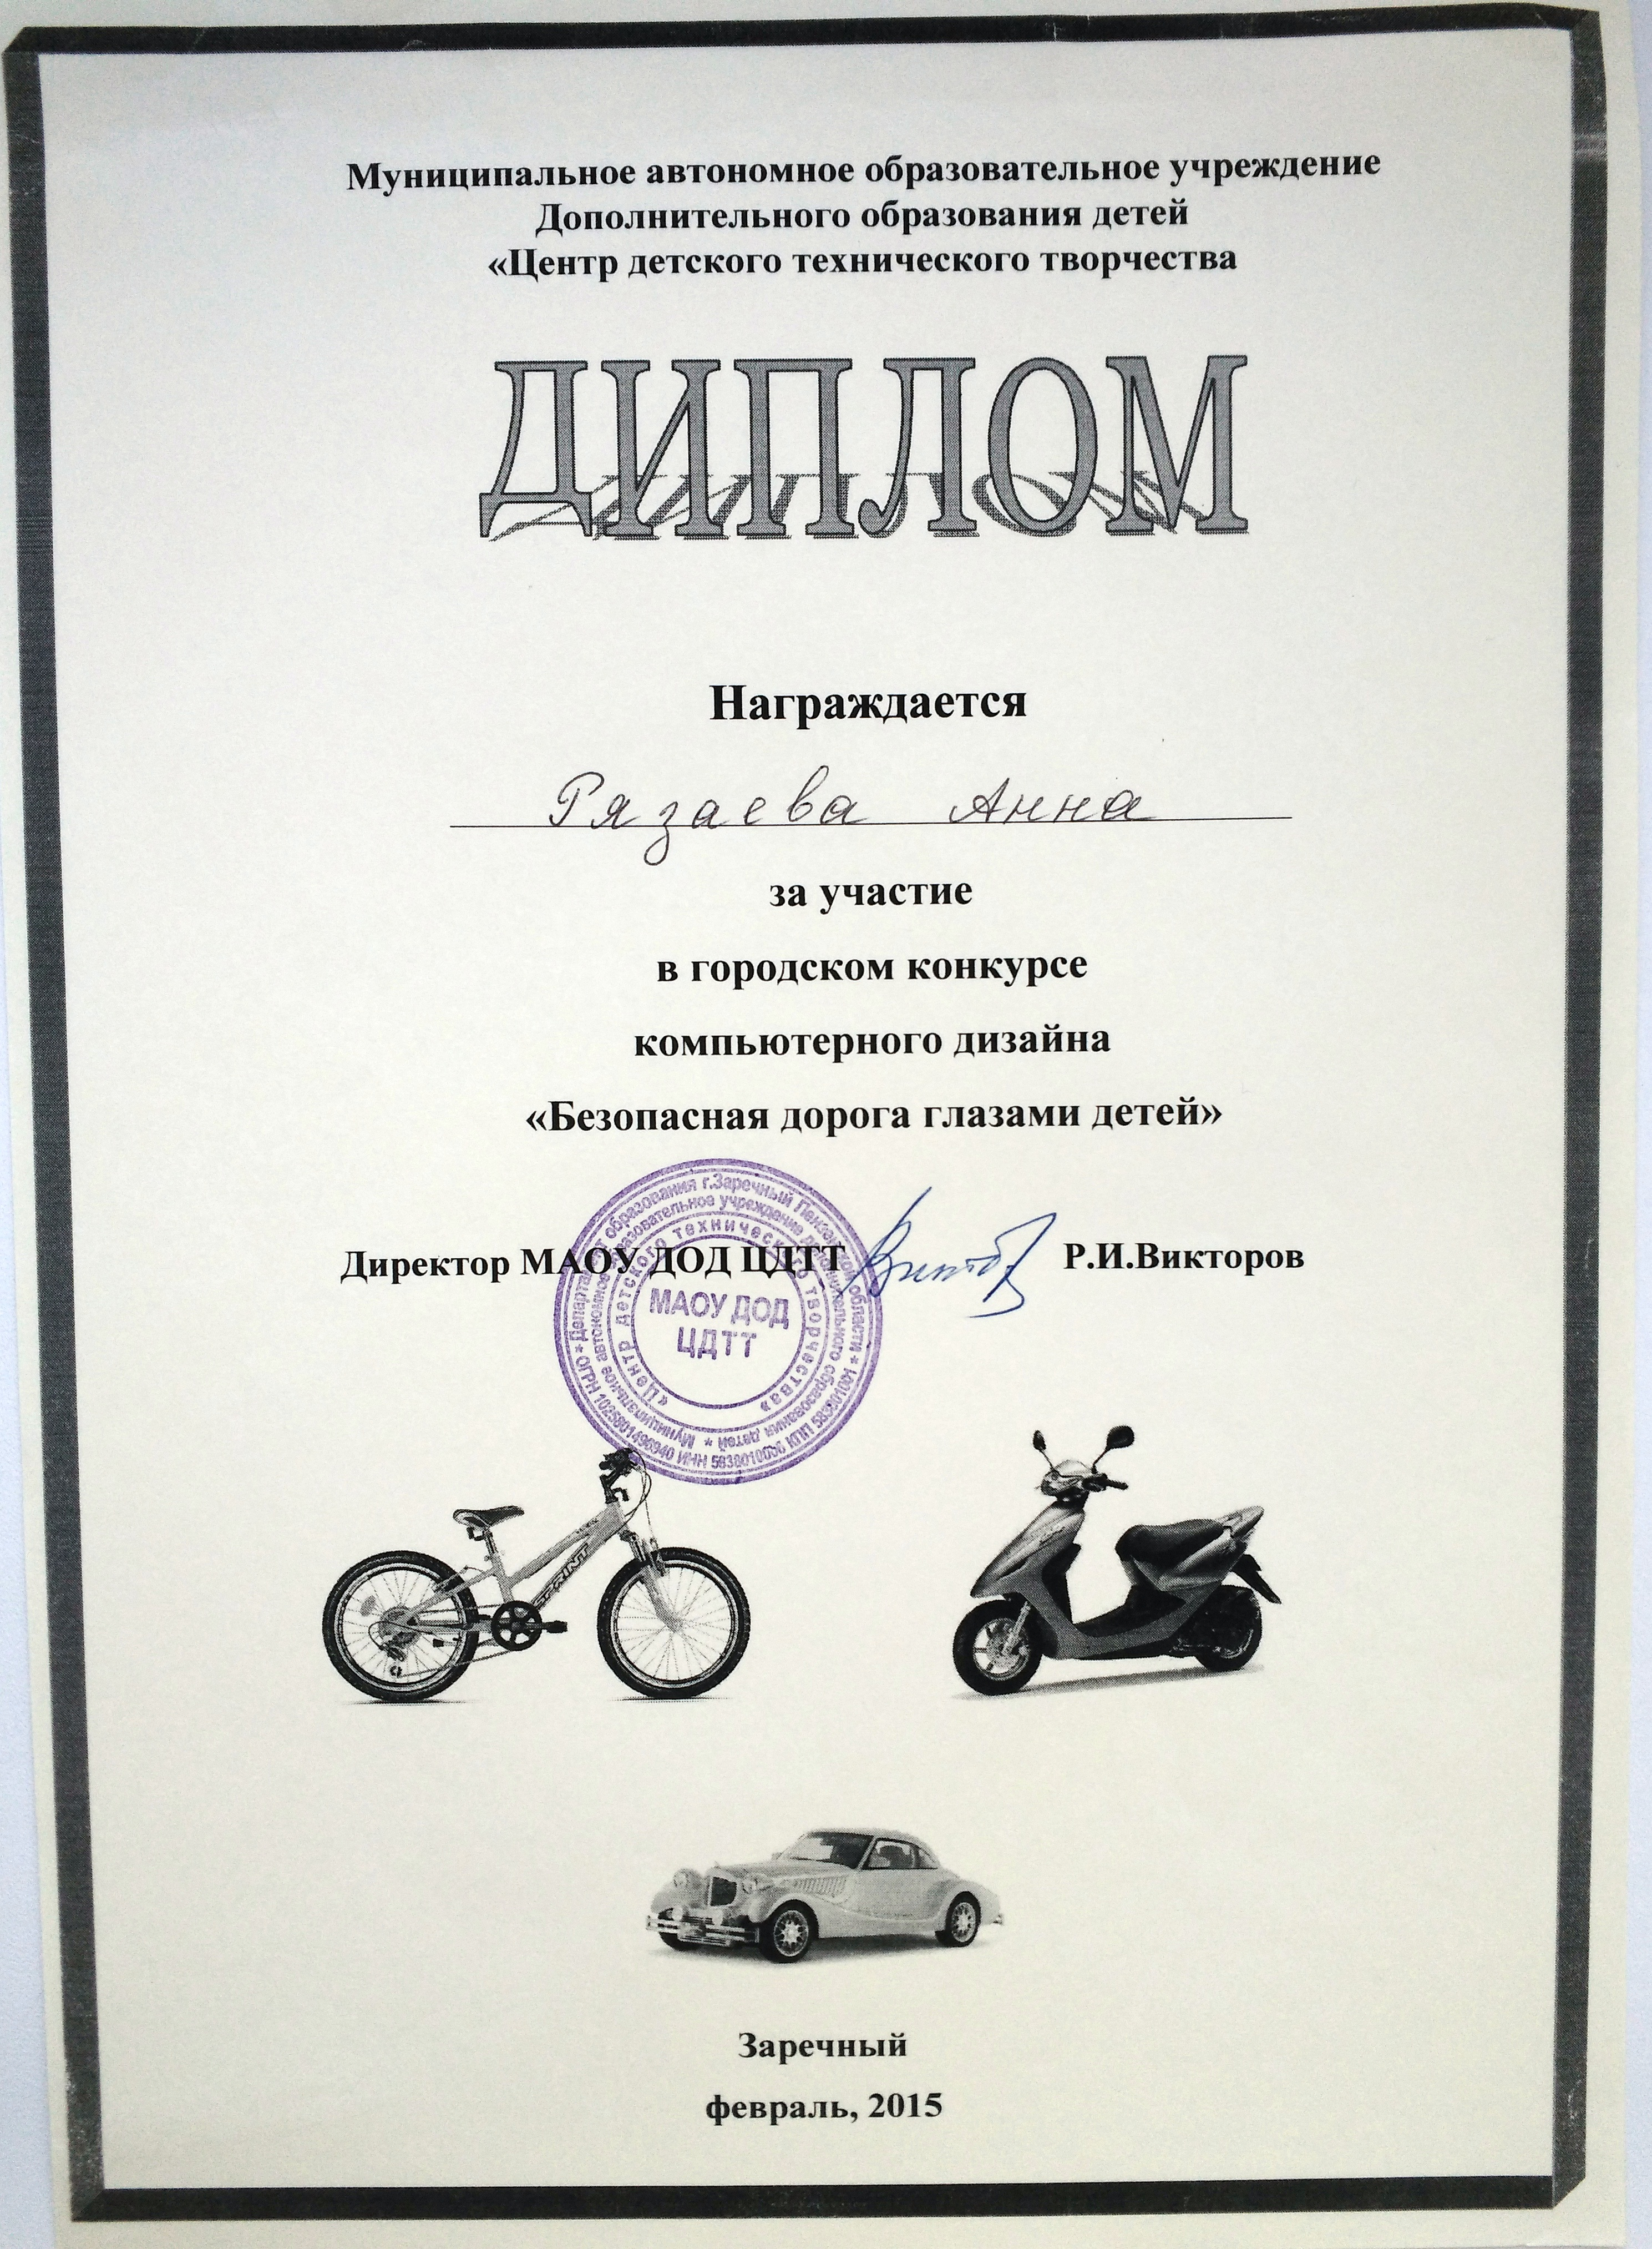
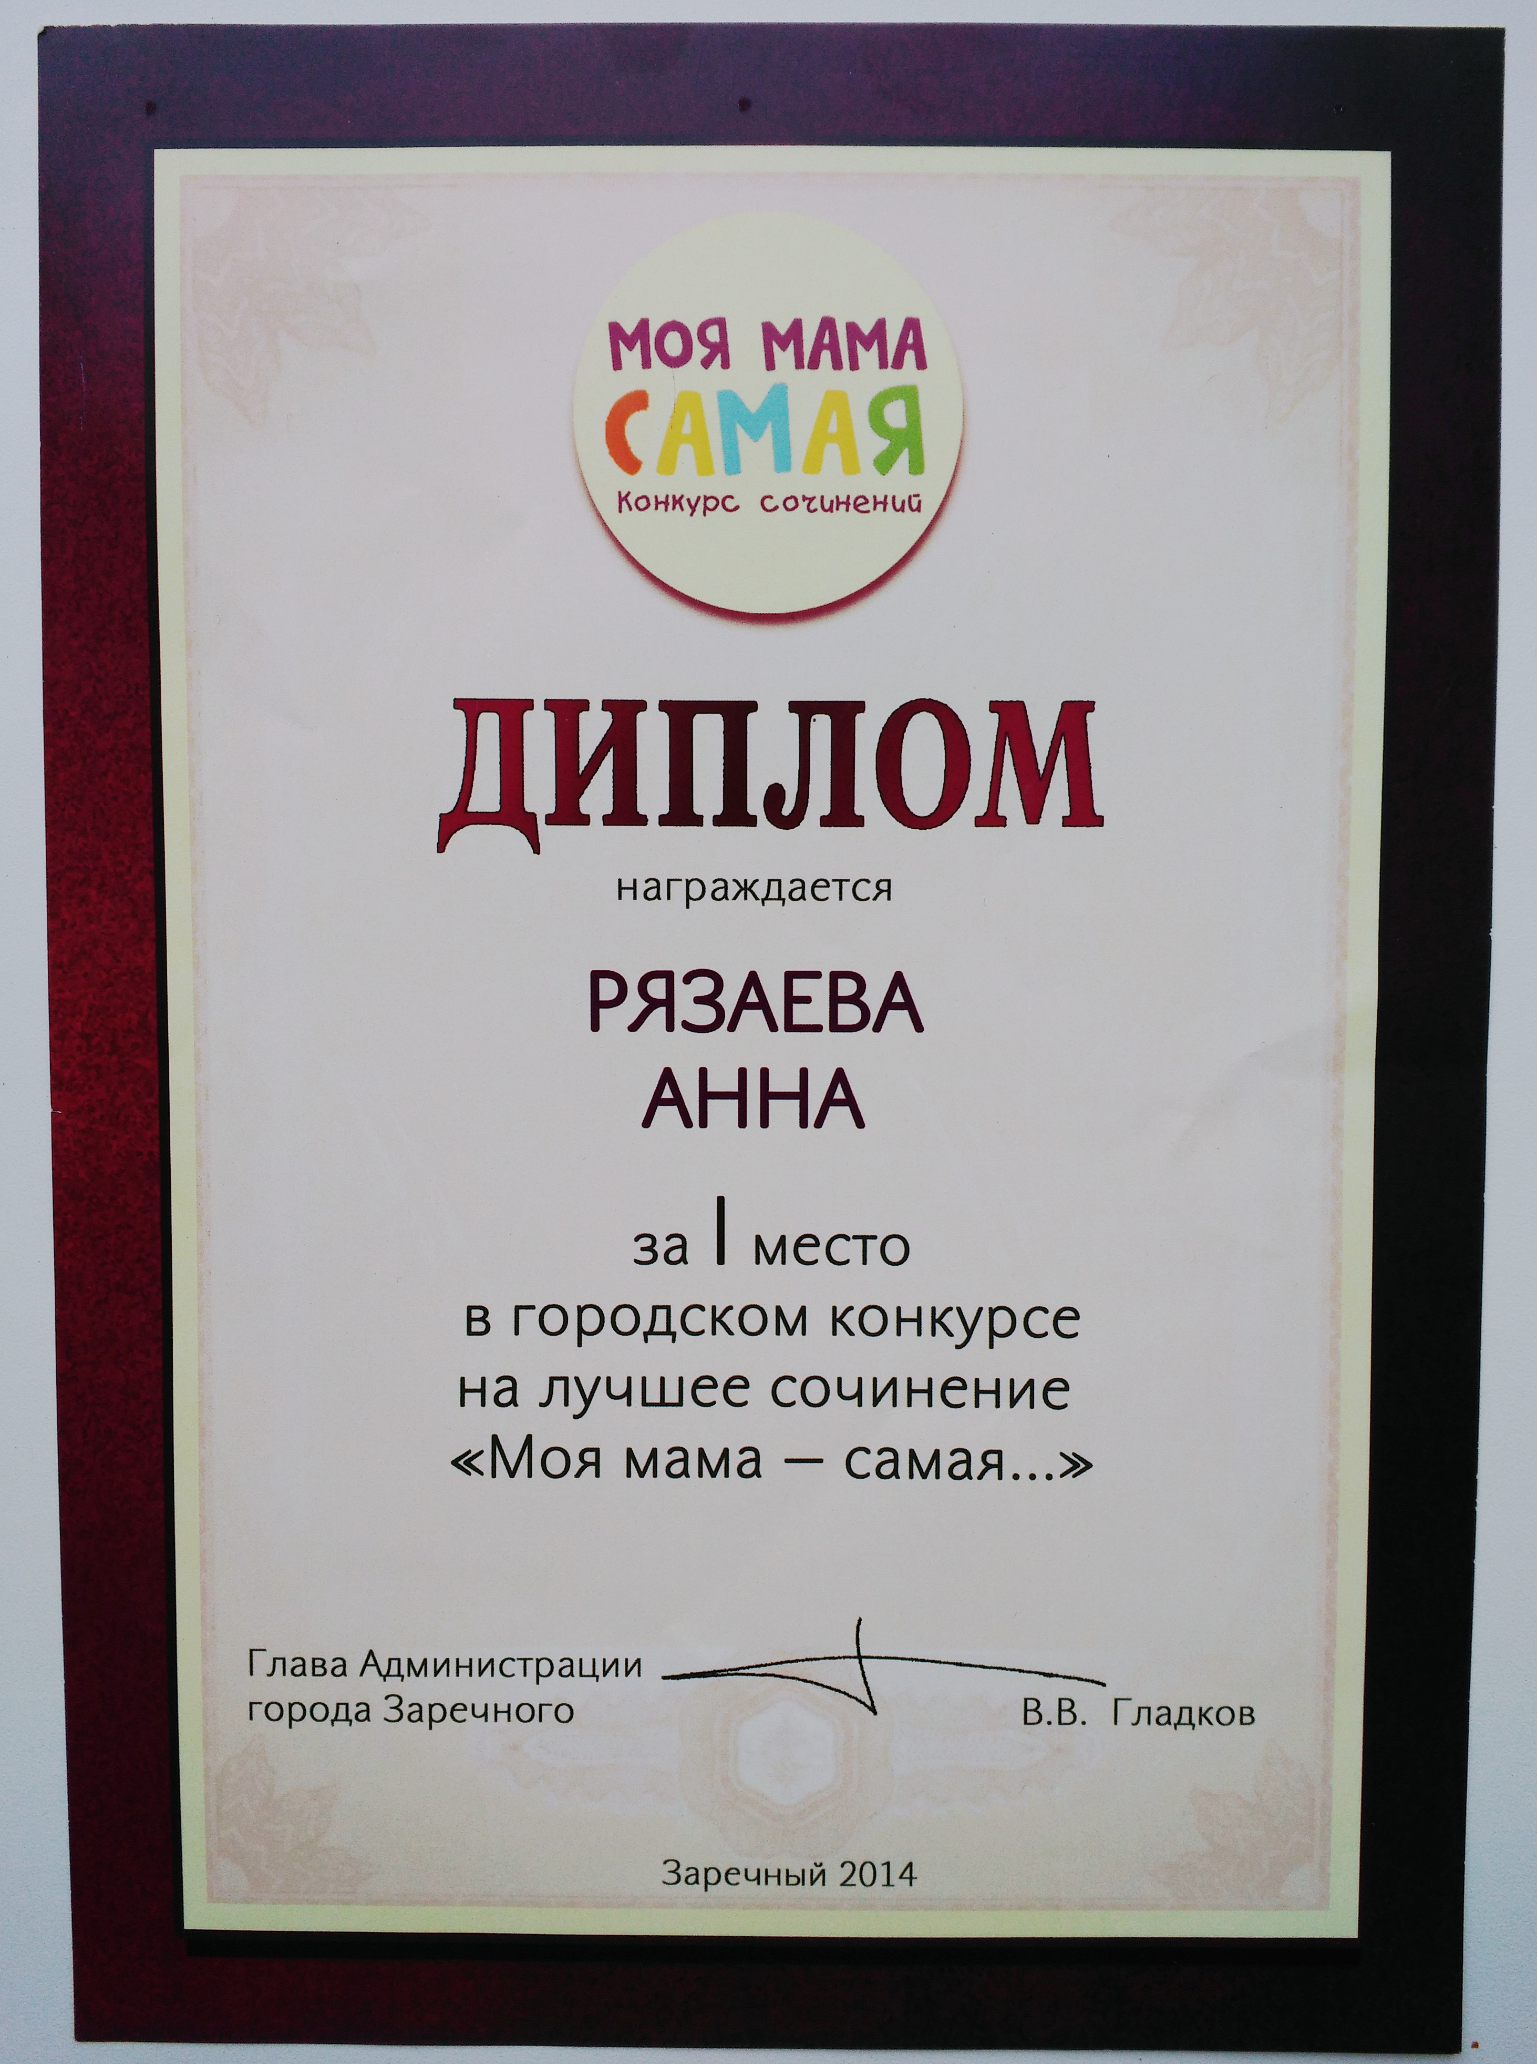
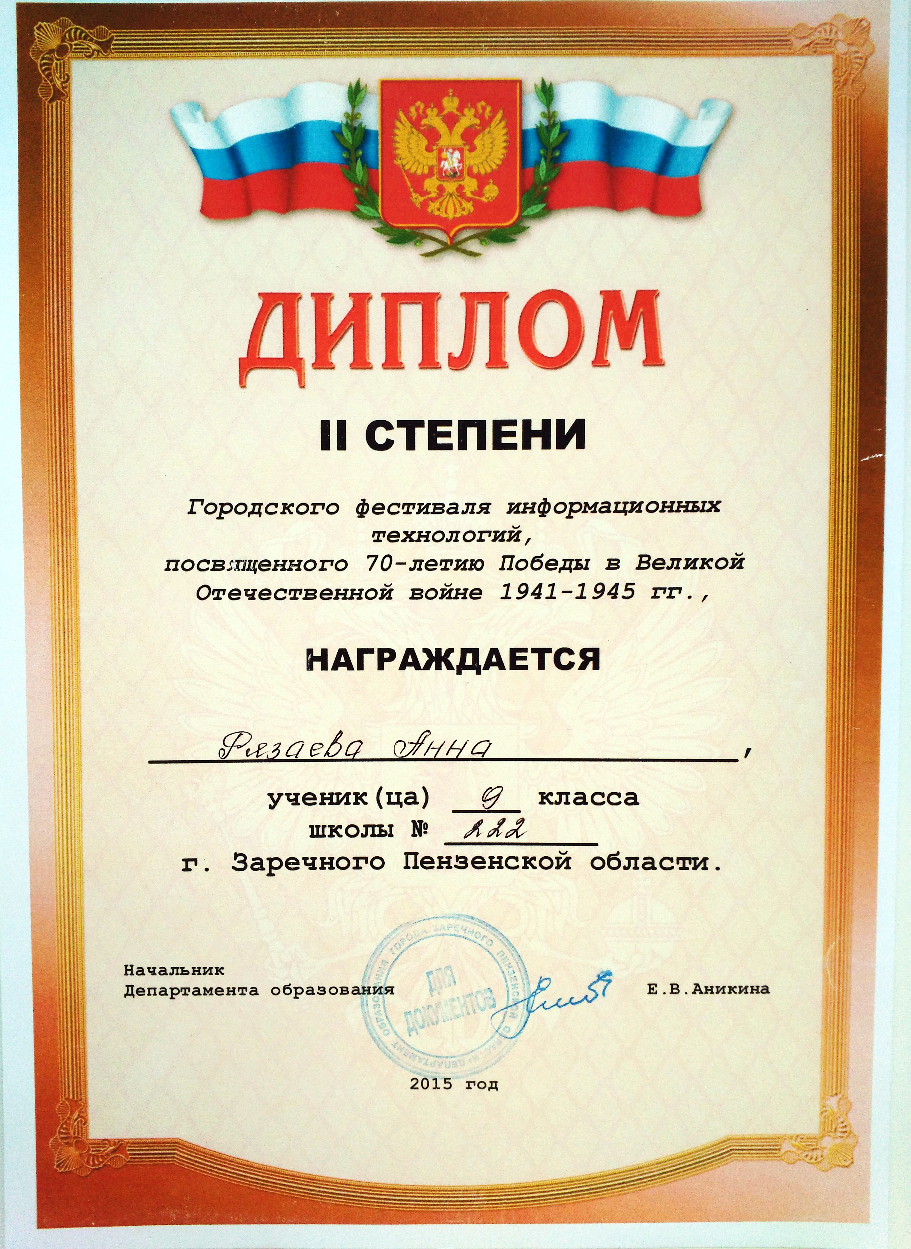
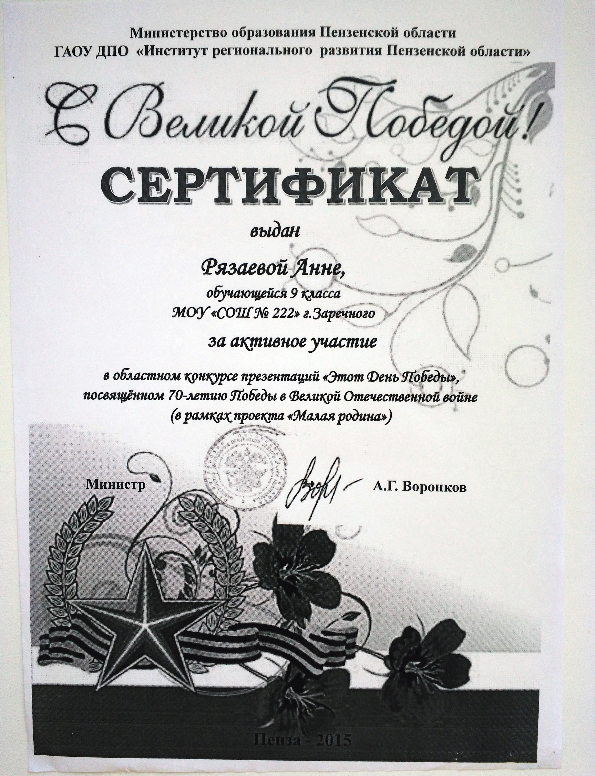
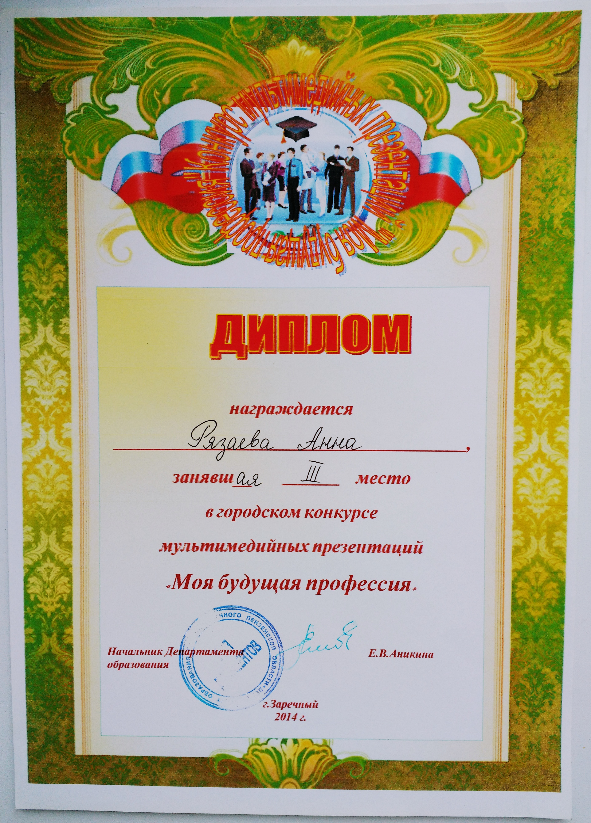
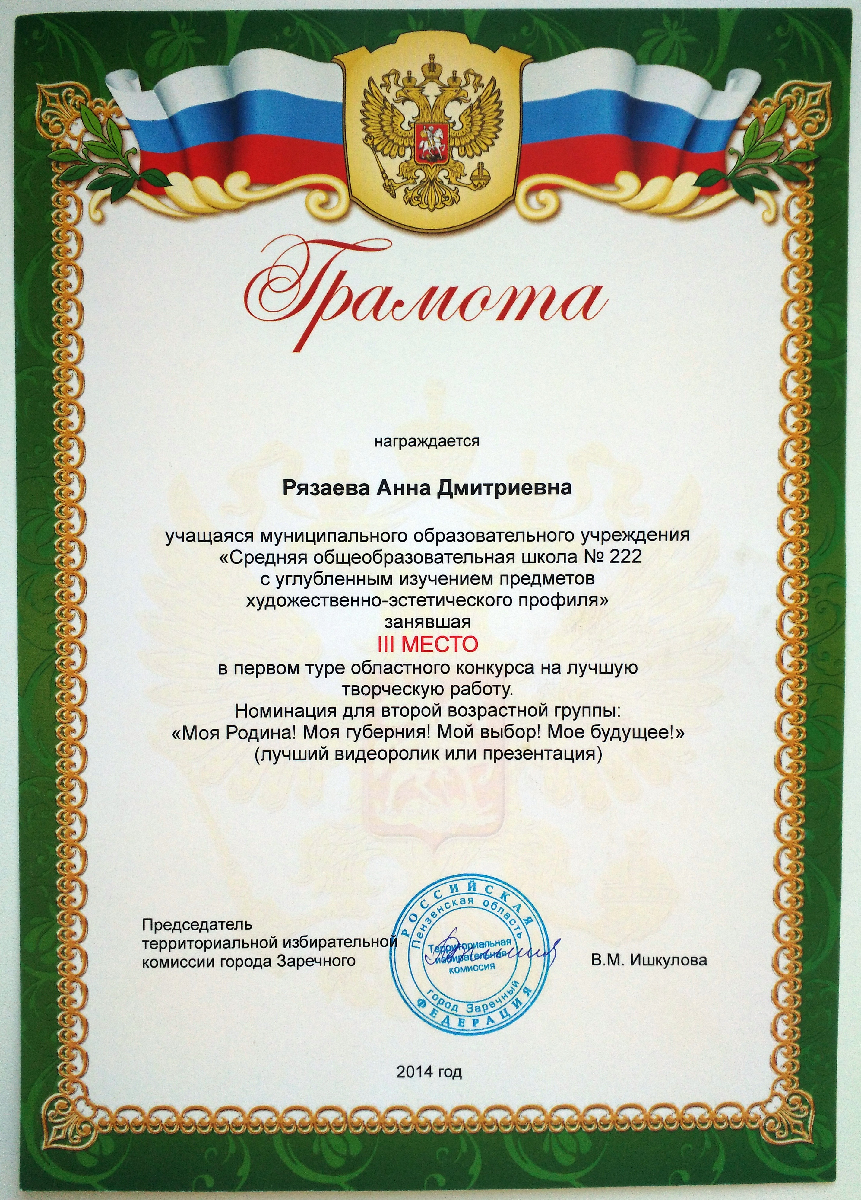
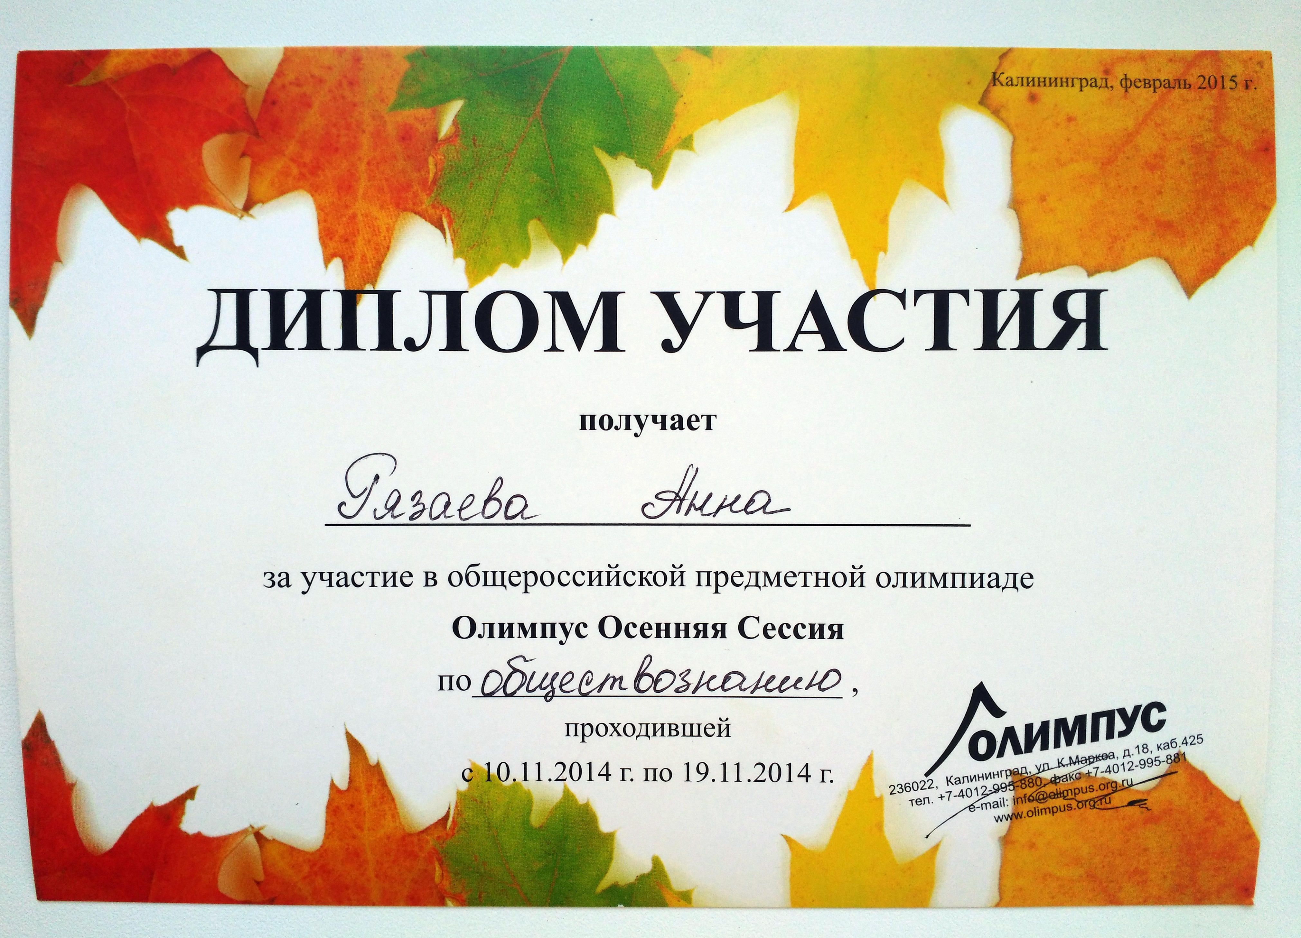
Я принимаю участие в различных городских и областных олимпиадах по таким предметам, как география, информатика, обществознание, экология, культура народов Пензенского края.
Являюсь призером областного конкурса на лучшую творческую работу «Моя Родина! Моя губерния! Мое будущее!»
Также являюсь победителем городского конкурса на лучшее сочинение «Моя мама-самая…»

Slide 6
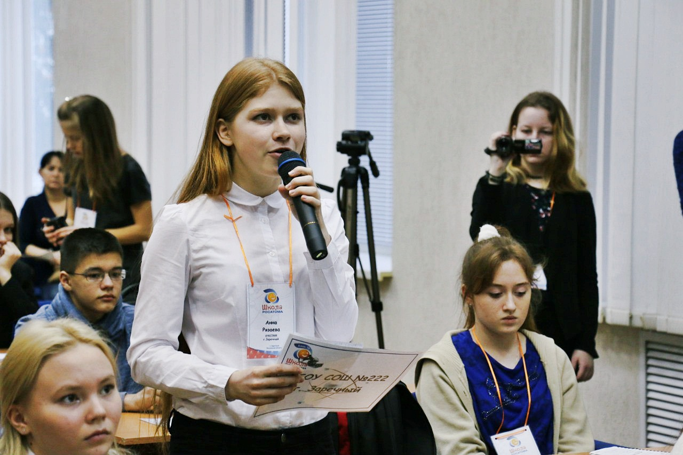
Мероприятие для талантливых детей городов-участников проекта «Школа Росатома» «Фестиваль-конкурс «Атом ТВ» г. Заречный, Пензенская область 20-22 января 2016 г.
Данный конкурс состоял из 2-х этапов – заочного и очного. В заочном нам предстояло проявить свои знания в «Информационных войнах» и показать свои умения в создании видеосюжетов. Ссылки на ролики заочного этапа: https://vk.com/video182015278_172919832
https://vk.com/video182015278_172919875?z=video182015278_172919860%2Falbum182015278%2Fpl_182015278
Очный этап проходил ярко и насыщенно. мы могли не только показывать свои способности, но и учиться новому. Для нас проводились различные мастер-классы, видеоконференция с представителями власти городов присутствия Госкорпорации «Росатом», пресс-конференции с Главой Администрации нашего города В.Гладковым, творческие командировки в образовательные организации Заречного.
Главной задачей было создание ролика на заданную тему. Нашей команде досталась творческая командировка в детский сад №7. Мы решили сделать акцент на педагогической системе «Монтессори».
Наш телесюжет по итогам конкурса занял I место в номинации «Специальный репортаж»
Ссылка на ролик очного этапа:
https://vk.com/video182015278_172919875?z=video182015278_172919860%2Falbum182015278%2Fpl_182015278

Slide 7
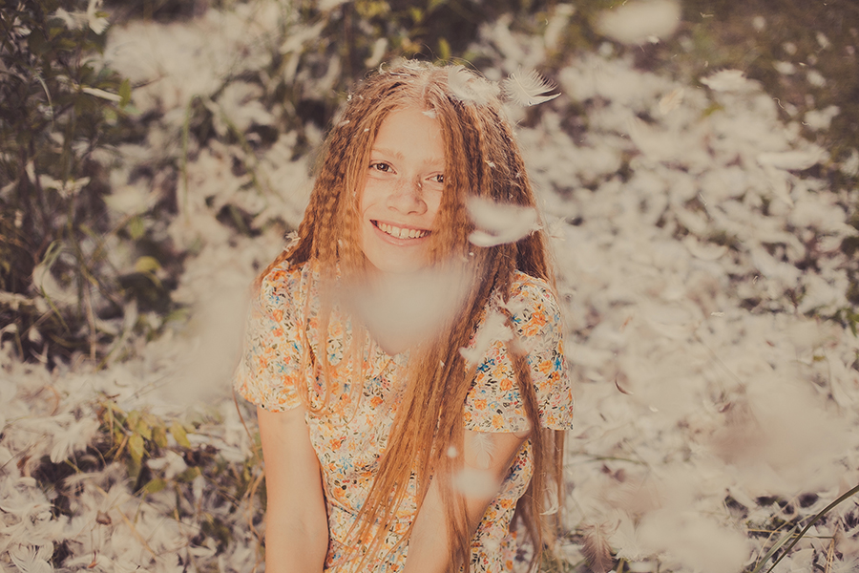
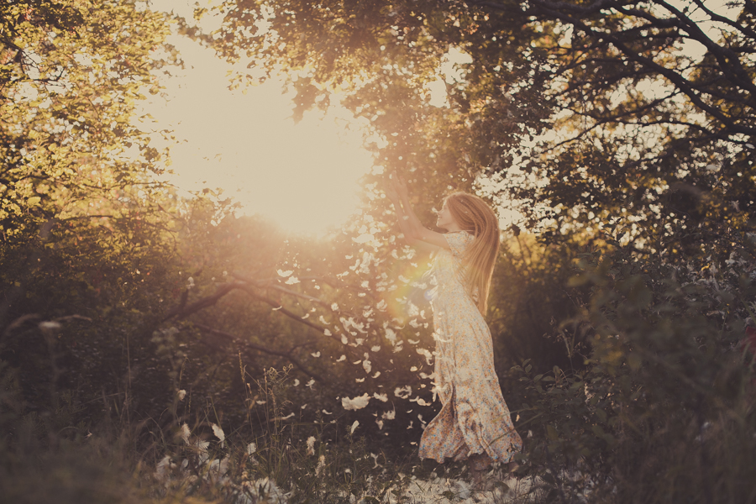
Почему я хочу принять участие в отраслевой смене ВДЦ «Орленок»?
Я считаю, что поездка в «Орленок» поможет мне в развитии, получении опыта в творческой и журналистской деятельности. Я уверена, что в смене будут ребята, с которыми мы можем обменяться знаниями и мыслями. Мы все такие разные и это прекрасно! «Орленок»-это невероятная возможность узнавать новых людей, находить новых друзей из разных уголков нашей страны. И, конечно,-путешествие! Новые места, море новых впечатлений !
Я уверена, что из лагеря я привезу удивительные кадры и занимательные видеосюжеты, которыми впоследствии буду делиться-размещать на платформах интернета.
Я думаю, что воспоминания о днях, проведенных в «Орленке» будут одними из самых ярких, сочных и незабываемых в моей жизни!

